Slide 1
Вводный курс в Java
Занятие 4
Александр Русин
e-mail: alexander.rusin@simbirsoft.com
Android Developer
ООО СимбирСофт

Slide 2
Android
Android — операционная система, с каждым днем набирающая популярность. В основе ОС лежит ядро Linux и предназначена она для смартфонов, планшетов и нетбуков.
Работает Андроид поверх ядра Linux. Приложения пишутся на Java. Работают они внутри виртуальной машины. Этой виртуальной машиной вопреки ожиданиям, является не JVM, а Dalvik, имеющая открытый исходный код.

Slide 3


Slide 4
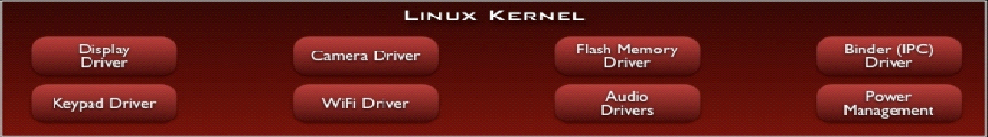
Linux Kernel
Works as a HAL
Device drivers
Memory management
Process management
Networking

Slide 5
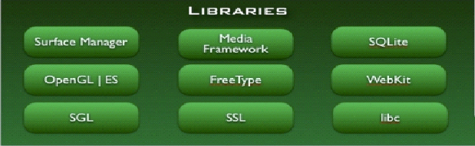
Libraries
C/C++ libraries
Interface through Java
Surface manager – Handling UI Windows
2D and 3D graphics
Media codecs, SQLite, Browser engine

Slide 6
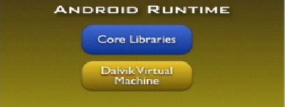
Android Runtime
Dalvik VM
  Dex files
  Compact and efficient than class files
  Limited memory and battery power
Core Libraries
  Java 5 Std edition
  Collections, I/O etc…

Slide 7
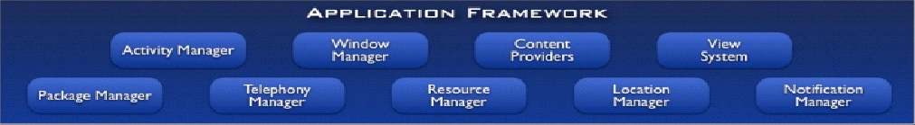
Application Framework
API interface
Activity manager – manages application life cycle.

Slide 8
Applications
Built in and user apps
Can replace built in apps

Slide 9
Элементы приложения
Activity
IntentReceiver
Service
ContentProvider

Slide 10
Activities
Можно воспринимать как форму.
Возможности:
  Могут быть в всплывающем окне.
  Возвращать значения

Slide 11
IntentReceivers
Компоненты, которые отвечают на намерения ‘Intents’
Реакция на внешние сообщения
Сообщения могут переопределить свои намерения(intent)

Slide 12
Intents
Об «intent» стоит думать как о глаголах, т. е. посмотреть(View), позвонить(Call), проиграть(Play)
Организует взаимодействие между Activity

Slide 13
Services
Нужен для компонентов, работающих в фоновом режиме
  Сетевое скачивание, музыкальный проигрыватель

Slide 14
ContentProviders
Обеспечивает обмен данных между приложениями
  Адресная книга, фото галерея и т.д.
Обеспечивает API-интерфейсы для:
  querying delete, update and insert.

Slide 15
Notification Manager
Notification — определяем свойства уведомления строки состояния: значок, расширенное сообщение и дополнительные параметры настройки (звук и др.);
NotificationManager — системный сервис Android, который управляет всеми уведомлениями.

Slide 16
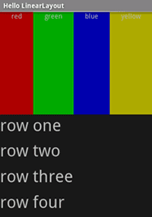
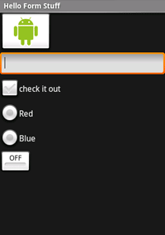
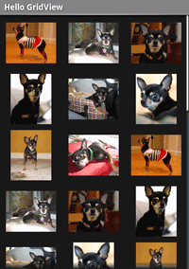
Views

Slide 17
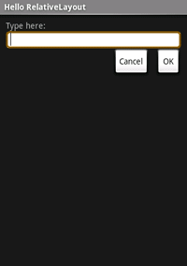
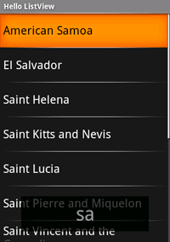
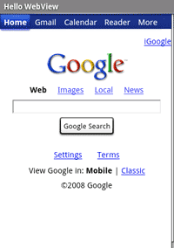
Views

Slide 18
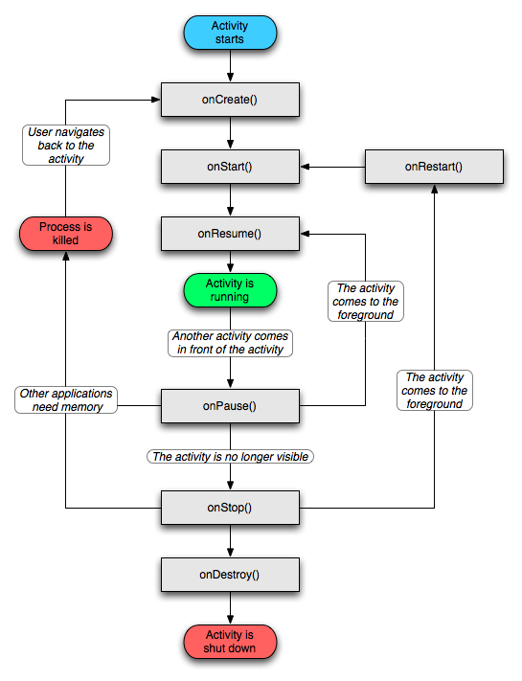

Slide 19
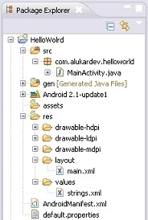
Структура проекта

Slide 20
Структура проекта
AndroidManifest.xml - главный конфигурационный файл приложения;
/src - каталог в котором хранятся все исходные коды приложения;
/src/com.alukardev.hellowworld/MainActivity.java - точка входа в приложение (объявляется в Android Manifest).
/res - здесь хранятся все все внешние ресурсы.
/res/drawable - здесь хранятся графические ресурсы.
/res/layout/main.xml - данный файл содержит описание интерфейса вашего Activity.
/res/values/strings.xml - здесь хранятся строковые значения.

Slide 21
Подробнее об AndroidManifest
Manifest - на этой вкладке хранится информация о пространстве имен (Pakage), версии проекта, версии кода, и минимальной используемой SDK.
Application - содержит такую информацию, как имя проекта, используемая иконка, и т.д.

Slide 22
Домашняя работа
К рассмотренному примеру на занятии добавить
Пункты меню «компас», «локация», «конвертор».
  При выборе пункта «компас» переходим на новую activity, на которой отображена стрелка компаса.
  При выборе пункта «локация» переходим на новую activity, на которой есть кнопка «Положение». После её нажатия, должна появиться информация с широтой и долготой аппарат(способ визуализации выбираете сами).
  При выборе пункта «конвертор» возвращаемся на activity с конвертером валют.

Slide 23
Литература
http://habrahabr.ru/blogs/android_development/109944/ (установка плагина для Eclipse)
http://developer.android.com/index.html (документация)

Slide 24
Спасибо за внимание!

